Slide 1



拼创新|拼效率|拼结果
INNOVATION
EFFICIENCY
RESULT

Slide 2


时
光
飞逝

Slide 3



转眼间
转眼间
转眼间
转眼间

Slide 4
今年

Slide 5


又
即将过去

Slide 6
回首过去

Slide 7




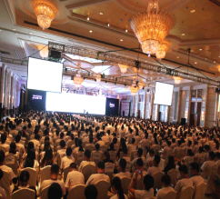
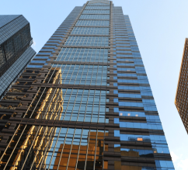

10年发展历程
Development History
2008
巴中新兴格瑞公司成立
2015
兴文物流基地奠基
2016
办公场所搬迁至五金机电市场
2018
物流基地全面投入使用
2018
巴中格瑞十岁生日

Slide 8
半年
的工作

Slide 9
经
过

Slide 10

全体领导

Slide 11
及
员
工

Slide 12
共同努力

Slide 13

公
司

Slide 14
经营
业绩

Slide 15
保持良好

Slide 16
行业地位

Slide 17
社
会
形象

Slide 18
日渐提升
日渐提升
日渐提升
日渐提升

Slide 19
各

Slide 20
项

Slide 21
工作

Slide 22
全面发展

Slide 23
今年

Slide 24
面
对

Slide 25
经济下行

Slide 26
所带来的

Slide 27
影响

Slide 28
影
响

Slide 29
公司

Slide 30
上下团

Slide 31
结
一致

Slide 32
奋
力
拼搏

Slide 33
打了一场

Slide 34
漂

Slide 35
亮

Slide 36
亮

Slide 37
的

Slide 38
安

Slide 39
全

Slide 40
效
益

Slide 41
翻身仗

Slide 42
我们不仅

Slide 43
在上半年

Slide 44
实
现了

Slide 45
扭
扭
扭
扭

Slide 46
亏

Slide 47
为赢

Slide 48
而且

Slide 49
销
售
收入

Slide 50
突
破了

Slide 51
突
破了

Slide 52
3

Slide 53
亿元
亿元
亿元
亿元

Slide 54
标志着

Slide 55
公司
迈上

Slide 56
一个新台阶
一个新台阶
一个新台阶
一个新台阶

Slide 57
步入了

Slide 58
步入了

Slide 59
一

Slide 60
个
个
个
个

Slide 61
新

Slide 62
的

Slide 63
发展阶段

Slide 64
新起点
新起点
新起点
新起点

Slide 65
新希望

Slide 66
站在2019年

Slide 67
的起点

Slide 68
我们将

Slide 69
我们将

Slide 70
继
承
和发扬

Slide 71
过去
过去
过去
过去

Slide 72
工
作
中存在

Slide 73
的优点

Slide 74
汲
取
经验

Slide 75
摒弃不足

Slide 76
满

Slide 77
怀

Slide 78
怀

Slide 79
信

Slide 80
心

Slide 81
以更清醒的头脑

Slide 82
更旺

Slide 83
盛的

Slide 84
斗志

Slide 85
更

Slide 86
奋

Slide 87
奋

Slide 88
发

Slide 89
的

Slide 90
的
的
的
的

Slide 91
姿

Slide 92
态

Slide 93
更充沛的干劲

Slide 94
向
我
们的

Slide 95
既定
目标
进发

